Slide 1
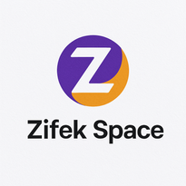


zifek space
Startup
ZIFEK SPACE
Simple , Rapid, Low-cost
Présenter par
Website
SAFOU Lucer
app.zifek.com
11 Novembre , 2025

Slide 2
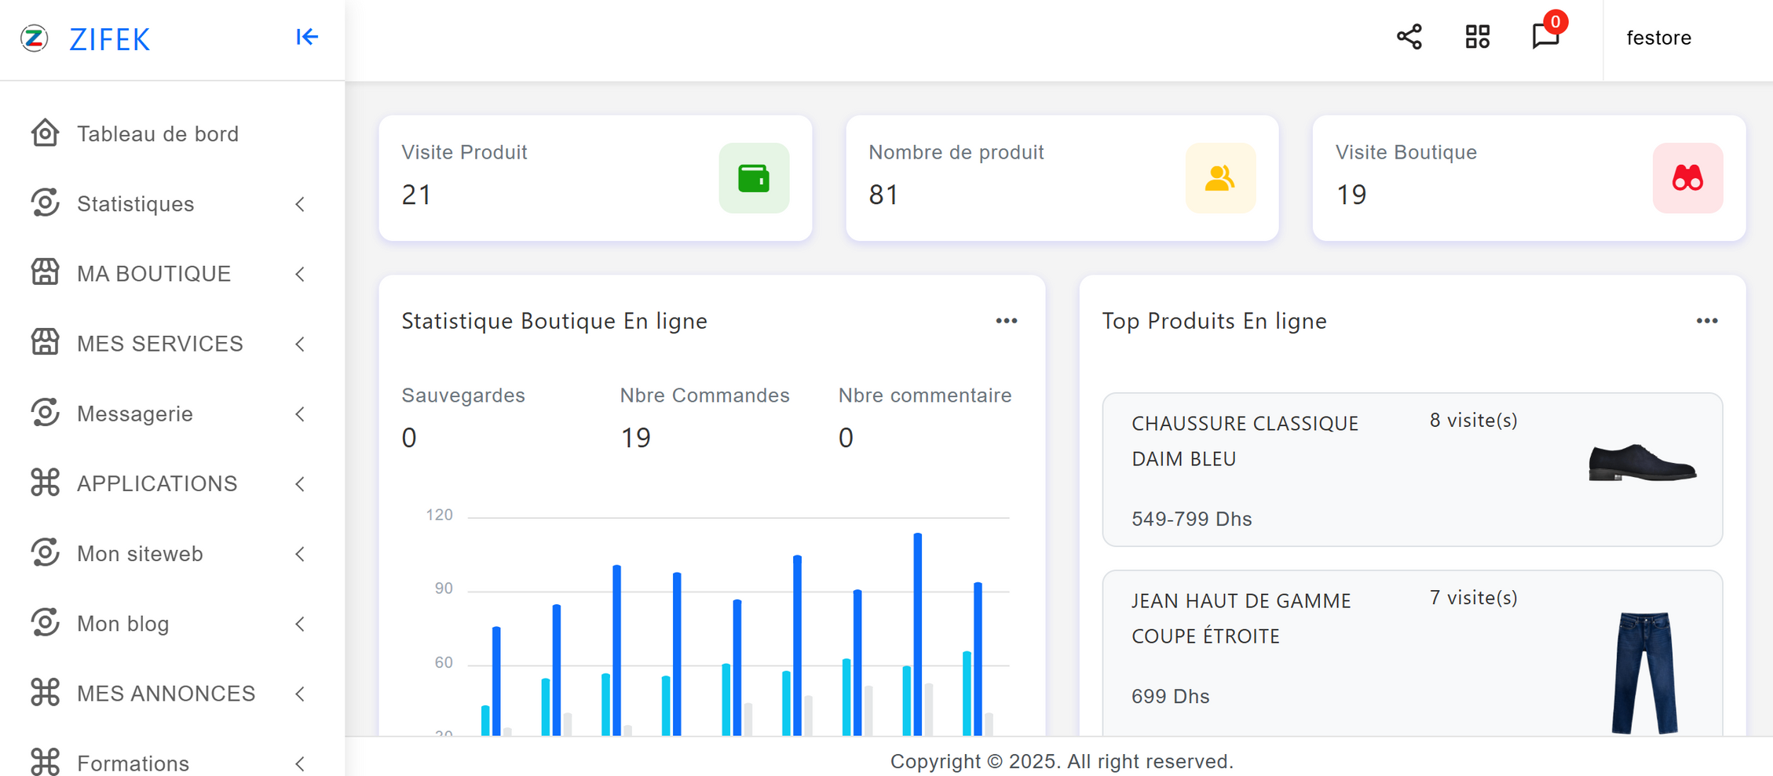
zifek space
PRESENTATION DU PROJET
ORIGINE DE L IDEE
Au Maroc, la majorité des micro-entreprises et jeunes porteurs de projet n’ont ni les moyens financiers ni les compétences techniques pour créer un site web professionnel.
Les solutions existantes (Wix, Shopify, WordPress, Youcan) sont souvent trop chères, complexes et peu adaptées au contexte local.
ZifekSpace répond à ce besoin par une solution locale, simple, abordable et accessible à tous.

Slide 3

zifek space
Marché cible
ÉTUDE DE MARCHÉ – MAROC (2024–2025)
Segment | Besoin principal | Taille approximative
Auto-entrepreneurs | Présence en ligne professionnelle | 440 916 inscrits (2024)
Artisans | Digitalisation et e-commerce | >1 million (140 Mds DH de CA/an)
Coopératives | Promotion et vente en ligne | >60 000 (2024)
Associations | Communication et visibilité | ≈ 220 000 (2020)
Étudiants / porteurs de projets | Développer une vitrine digitale | 1,3 million d’étudiants (2025)
– Taux de pénétration Internet : 92,2 % (≈ 35,3 millions d’utilisateurs).
– Abonnés Internet : 42,1 millions (taux de 112,7 %).
– CA du e-commerce : 22 milliards DH en 2023 (+30 %/an).
– Entreprises disposant d’un site web : seulement 31 %.
– TPE/PME : représentent 93 % du tissu entrepreneurial marocain.
MARCHÉ POTENTIEL ESTIMÉ : PLUS DE 2 MILLIONS DE CLIENTS POTENTIELS À MOYEN TERME.

Slide 4
zifek space
CONCURENCE
Acteur | Limites | Forces
Wix / Shopify | Présence en ligne professionnelle | Fiabilité, performance
WordPress / Youcan | Complexe pour débutants/ centré ecommerce, prix elevé | Flexible
Freelances | Délais long, coût variable | Sur-mesure
ZifekSpace | Nouvelle marque à faire connaître | Prix local (35 DH/mois), simplicité,flexible, support local
MARCHÉ POTENTIEL ESTIMÉ : PLUS DE 2 MILLIONS DE CLIENTS POTENTIELS À MOYEN TERME.

Slide 5
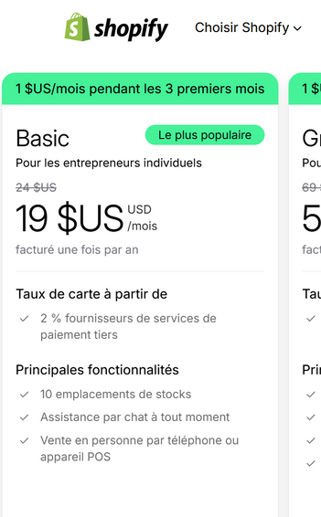
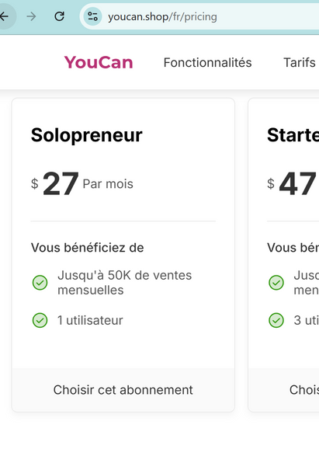
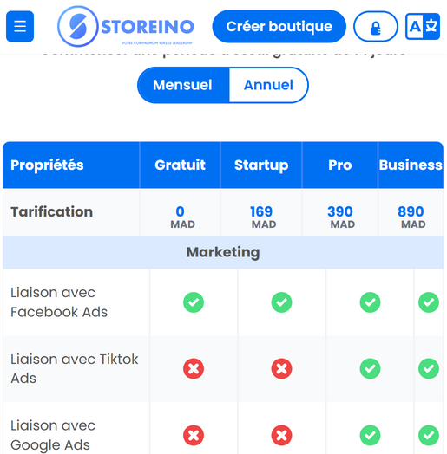
zifek space

Slide 6
zifek space
NOTRE SOLUTION
Zifek Space offre la solution de digitalisation la plus accessible du marché.
Une plateforme conçue pour aider les petits budgets à grandir dans le monde digital sans complexité ni gros investissement.
01
02
03
Accessible à tous – Seulement 35 dirhams/mois
Simple et rapide à utiliser
Une solution qui évolue avec ton activité
Zifek Space propose la digitalisation la plus abordable du marché :
un site web, une boutique, une caisse , un logiciel de gestion et bien d autres pour le prix d’un tacos 🌮.
En quelques clics, tout entrepreneur peut créer son site professionnel,
sans connaissances techniques ni frais cachés — tout est inclus et prêt à l’emploi.
Zifek Space grandit avec toi : ajout de nouvelles fonctionnalités, outils de fidélisation et statistiques intelligentes pour faire progresser ton business.

Slide 7
BUSINESS MODEL
zifek space
PROPOSITION DE VALEUR
“Créer un site professionnel à petit prix, livré rapidement, avec assistance locale et paiement flexible.”
SOURCES DE REVENUS
STRUCTURE DE COÛTS
Abonnement mensuel
Hébergement & maintenance
Développeur web : 2 000 DH
Notre principale source de revenus provient d’un abonnement SaaS à 35 dirhams par mois,
Marketing & communication
Offre Premium
toutes les campagne de promotion de zifekspace : 2 500 DH
Des Modules Premium, Des design de site premium
Support client
Commission partenaires
Une personne chargée de répondre aux client : 2000 DH
Société de livraison, Banque…
Frais divers
Déplacements , objet utilitaires : 1 000 DH
Total mensuel : 9 500 DH

Slide 8
zifek space
STRATÉGIE MARKETING ET COMMERCIALE
POSITIONNEMENT
ZifekSpace = solution marocaine qui facilite la digitalisation low-cost ,flexible,simple et accessible à tous.
COMMUNICATION
Réseaux sociaux
TikTok, Instagram, Facebook, LinkedIn.
Campagnes
Des campagnes sur le terrains auprès des étudiants , des cooperatives,association
Tutoriels
Tutoriels et guides personnalisés

Slide 9
DÉVELOPPEMENT FUTUR
zifek space
PROPOSITION DE VALEUR
“Créer un site professionnel à petit prix, livré rapidement, avec assistance locale et paiement flexible.”
COURT TERME (2025 2026)
LONG TERME (2027)
Abonnement
Abonnements
Atteindre 1 000 abonnés
Atteindre 100.000 abonnés
International
Partenariats
Extension Afrique francophone
Avoir 10 partenaires Institutionnels et incubateurs
Devenir la référence africaine de digitalisation low-cost.
Commission partenaires
Societe de livraison, Banque

Slide 10
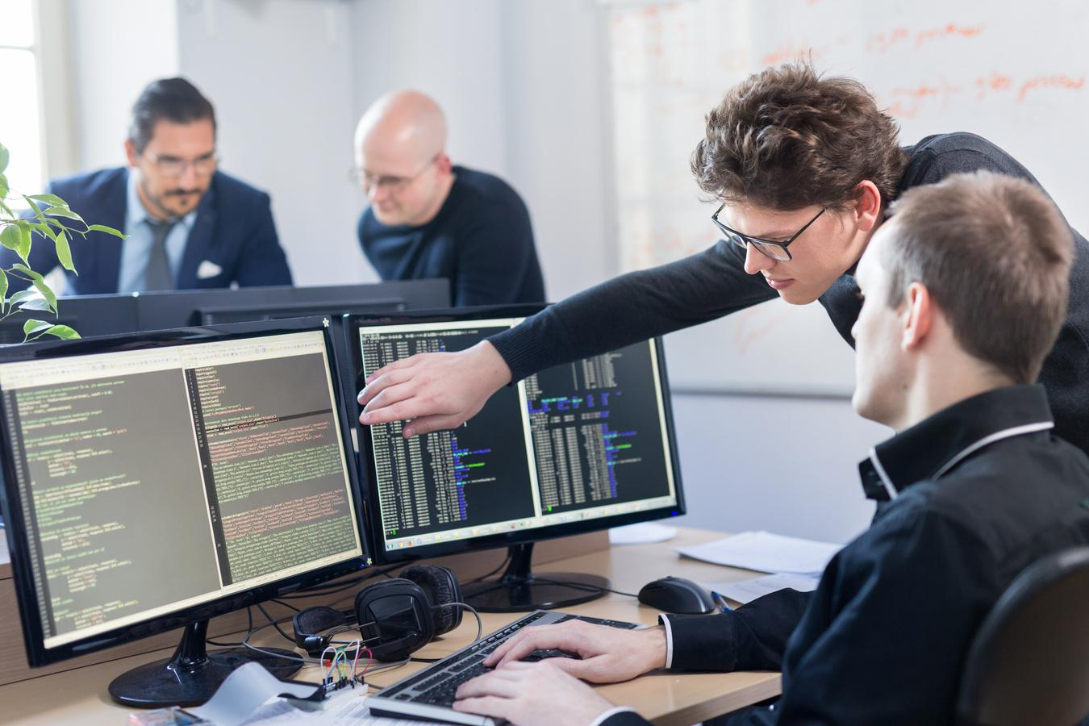
zifek space
IMPACT ET DURABILITÉ
Social
Économique
Inclusion numérique des jeunes, femmes et artisans.
Soutien à la création de micro-entreprises.
Éducatif
Durable
Formation aux outils digitaux.
Modèle d’abonnement stable et durable.

Slide 11
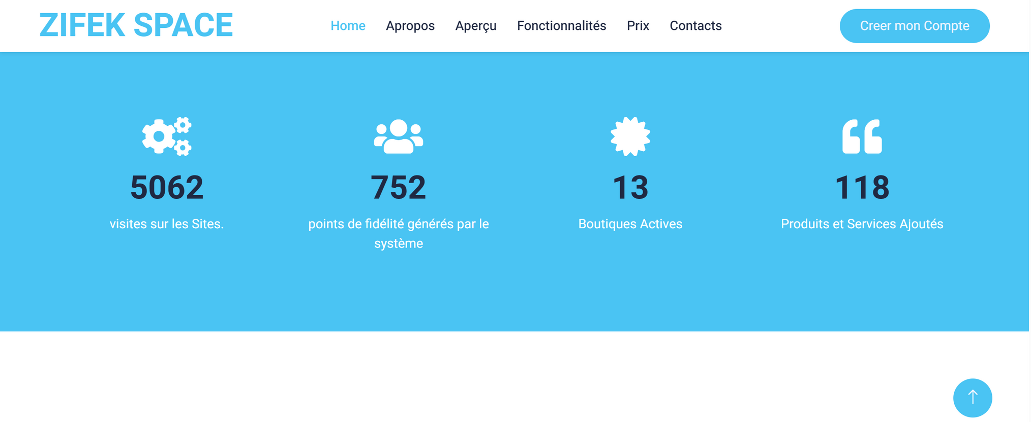
zifek space
TRACTION
Depuis son lancement, Zifek Space affiche des résultats concrets qui confirment l’intérêt croissant des petits entrepreneurs et prestataires pour la digitalisation.
La plateforme attire déjà ses premiers utilisateurs payants et démontre une adoption rapide sur le marché marocain.
Grâce à une offre ultra-abordable (35 DH/mois) et une interface simple à utiliser, Zifek Space séduit les TPE, artisans et indépendants qui recherchent une solution locale, efficace et complète.
Retour positif des utilisateurs
Croissance tangible dès les premières étapes
Les utilisateurs apprécient la facilité d’utilisation, la rapidité de mise en ligne, et la valeur ajoutée du logiciel de gestion intégré.
Ils soulignent une meilleure -- fidélisation client renforcée grâce au système intégré de points.
Zifek Space compte déjà :
  👥 plus de 10 clients payants
  🛍️ +92 produits ajoutés
  🌐 +1000 visites enregistrées sur les boutiques et sites clients

Slide 12
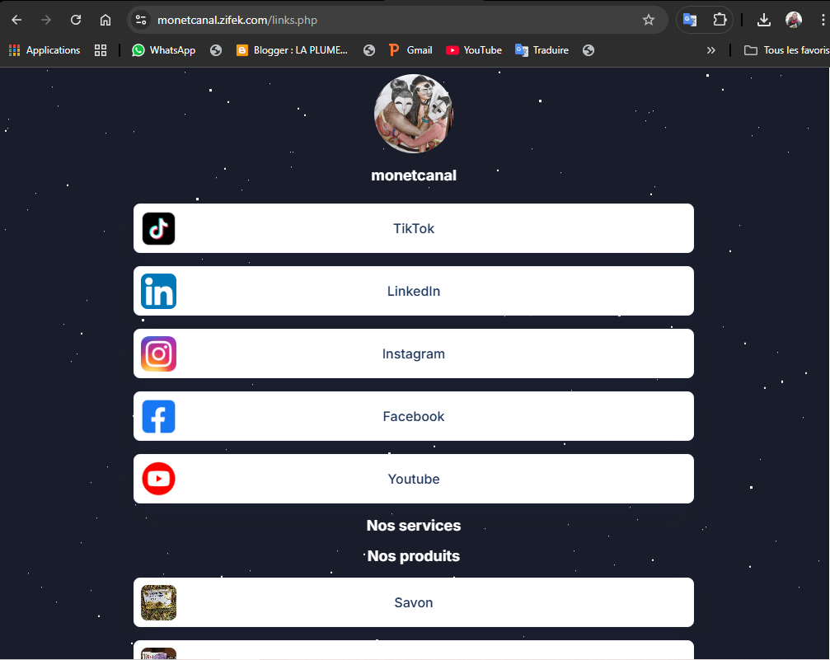
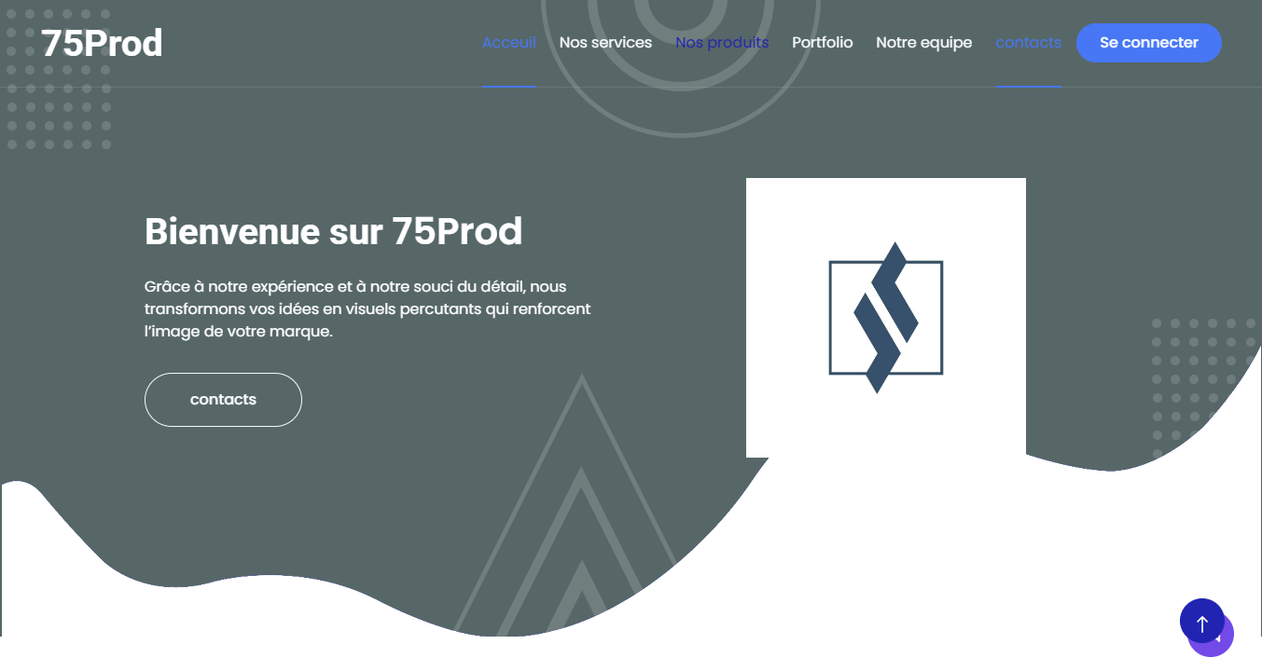
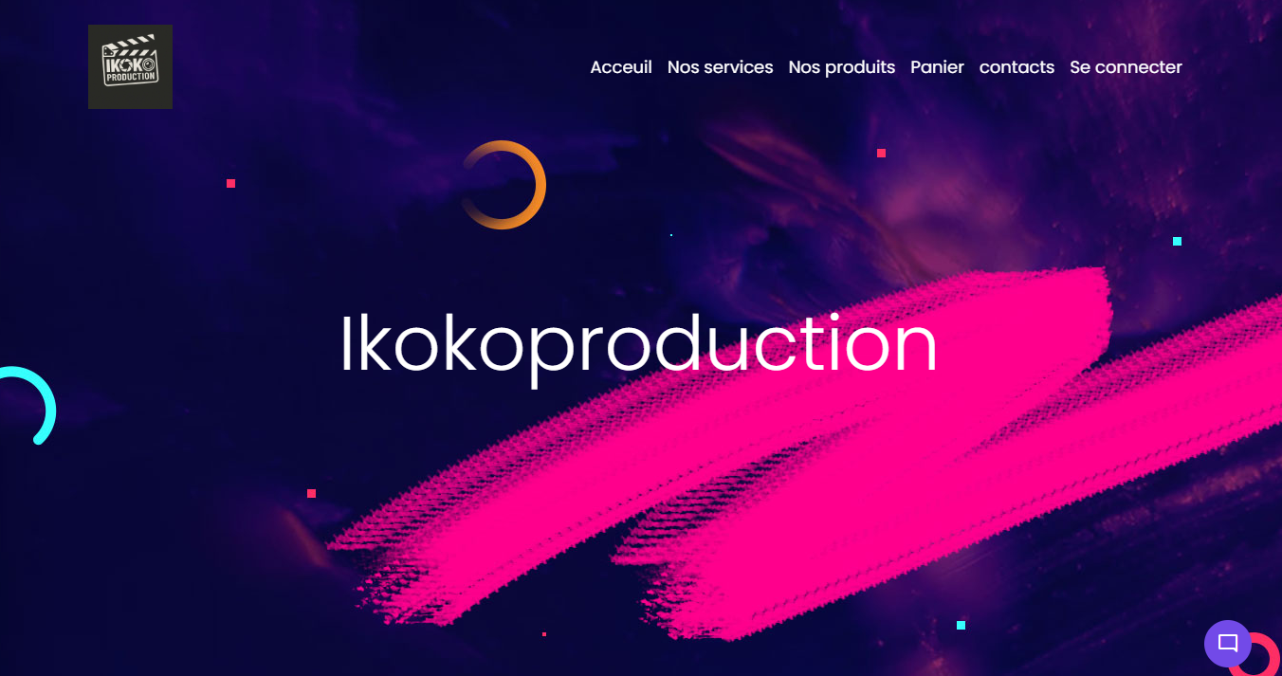
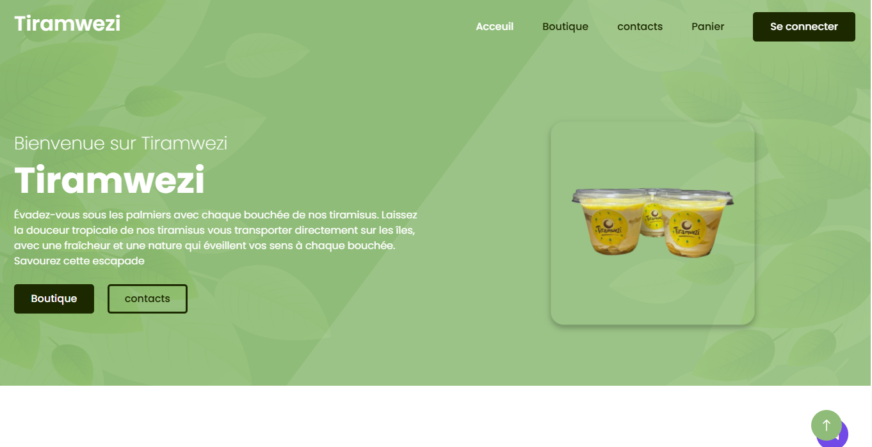
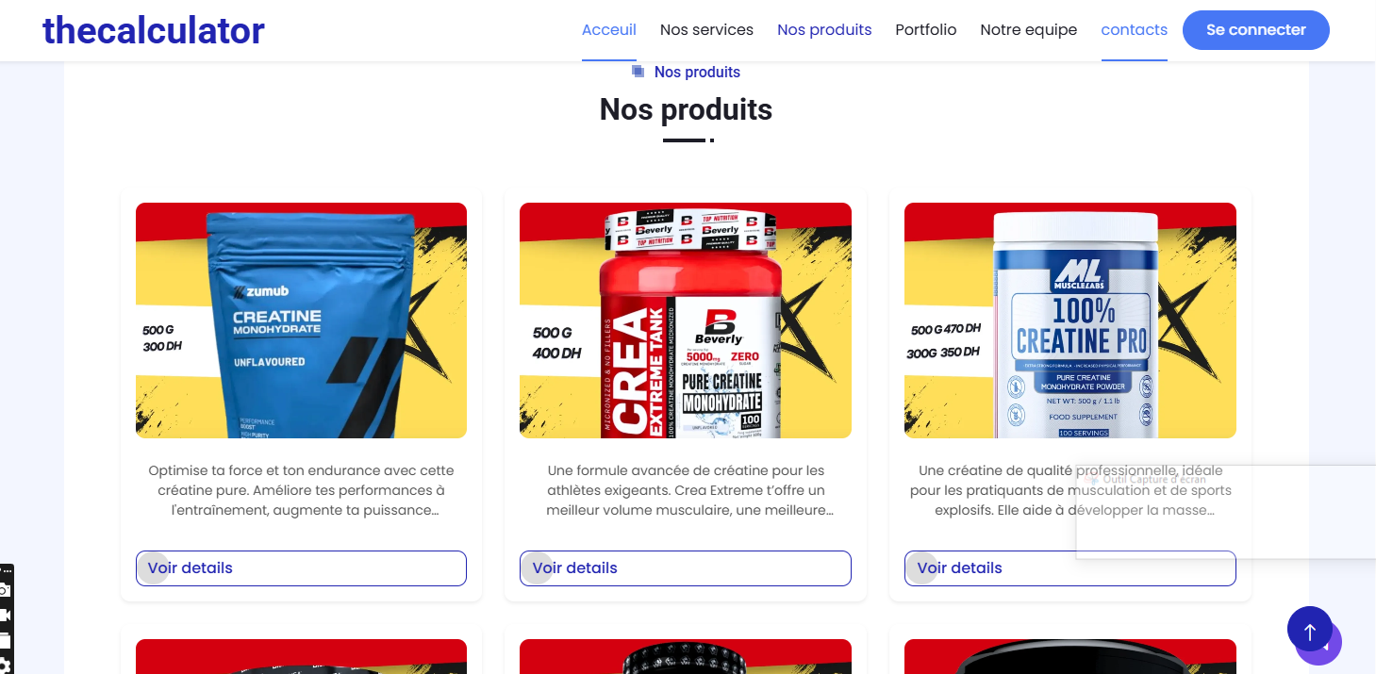
zifek space

Slide 13
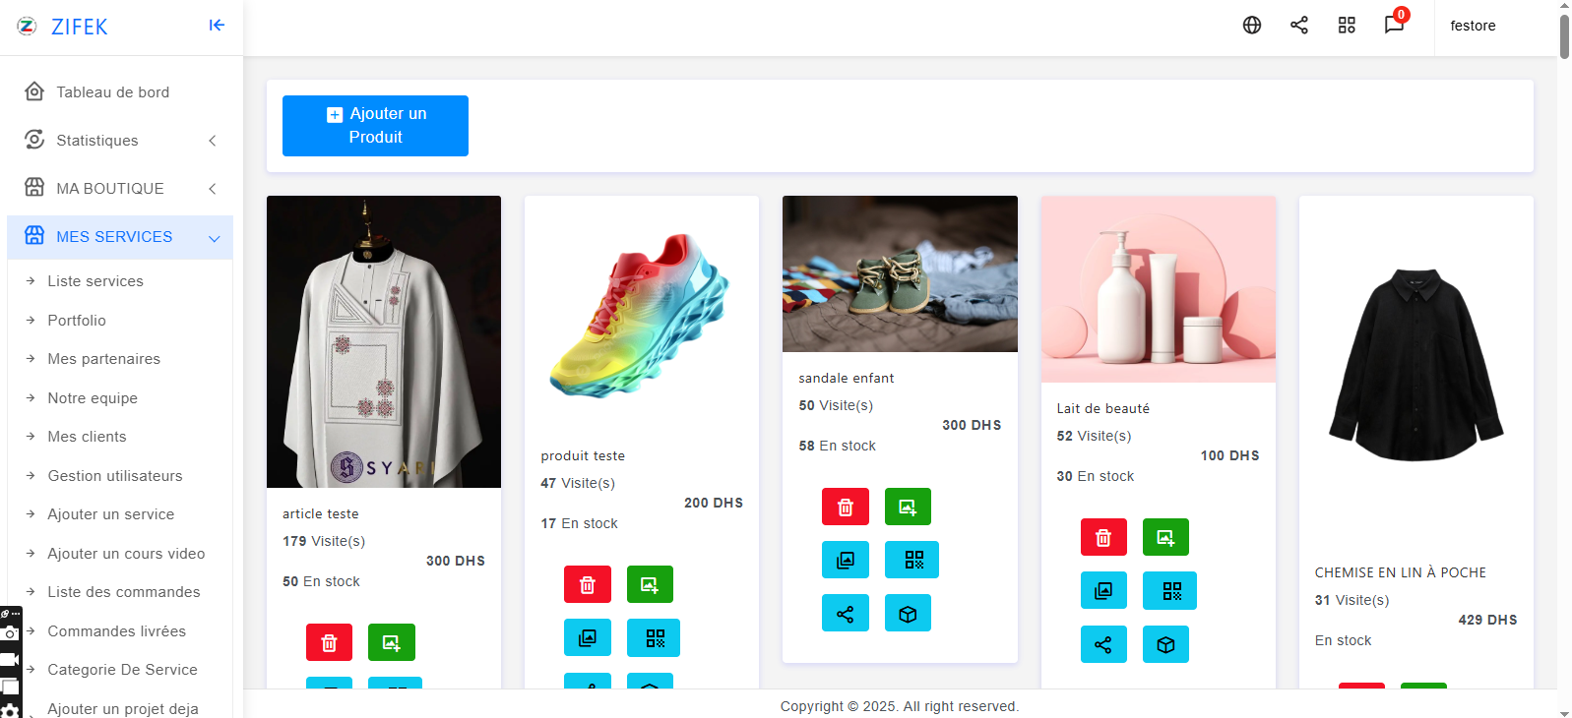
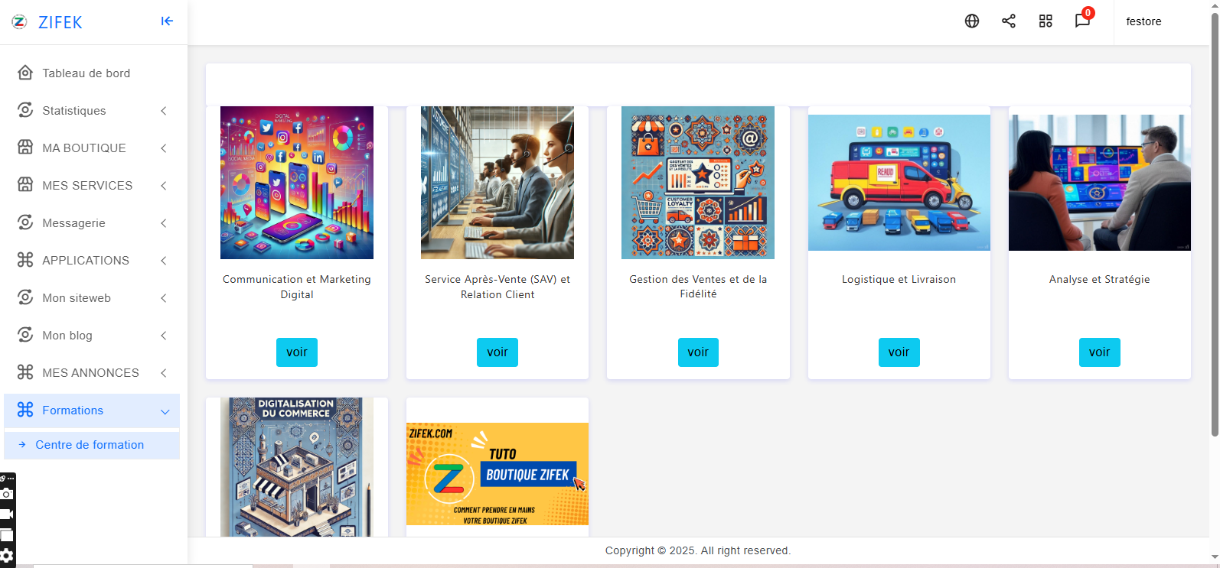
zifek space

Slide 14
zifek space
PROJECTION FINANCIÈRE
Hypothèses de base
Statut : Auto-entrepreneur (services numériques) – impôt 1 % du CA
Prix : 35 DH/mois/client
Croissance : +20% par an
Coûts fixes augmentent de 10 %/an
Point de départ : 1 000 abonnés fin 2026

Slide 15
PROJECTION FINANCIÈRE
zifek space
Revenus prévisionnels
Mois | Clients abonnés | Revenu mensuel (DH) | Revenu cumulé (DH)
1 | 100 | 3 500 | 3 500
3 | 250 | 8 750 | 26 250
6 | 500 | 17 500 | 87 500
9 | 750 | 26 250 | 176 250
12 | 1 000 | 35 000 | 420 000
Revenu annuel estimé : 420000

Slide 16
PROJECTION FINANCIÈRE
zifek space
Principales dépenses mensuelles
Poste de dépense | Montant mensuel (DH) | Total annuel (DH)
Hébergement & maintenance | 1 500 | 18 000
Marketing & communication | 2 500 | 30 000
Développement technique | 2 000 | 24 000
Support client | 2 000 | 24 000
Déplacements & divers | 1 000 | 12 000
Total charges | 9 000 | 108 000
Impôt auto-entrepreneur (1 % CA) | ____ | 4 200
Total général des charges |  | 112 000
Résultat net annuel 2026 : 420 000 – 112 200 = 307 800 DH

Slide 17
PROJECTION FINANCIÈRE
zifek space
Projection financière sur 5 ans (2026–2030)
Année | Clients abonnés | Revenu annuel (DH) | Charges totales (DH) | Résultat net (DH)
2026 | 1 000 | 420 000 | 112 200 | 307 800
2027 | 1 400 | 588 000 | 124 000 | 464 000
2028 | 2 000 | 840 000 | 138 000 | 702 000
2029 | 2 800 | 1 176 000 | 155 000 | 1 021 000
2030 | 4 000 | 1 680 000 | 174 000 | 1 506 000
Fiscalité légère (1 % CA) mais passage à SARL recommandé dès 2028

Slide 18
zifek space
CANAUX DE DISTRIBUTION
Notre site internet
Réseaux sociaux
Notre site internet présente tous les détails nécessaires concernant la plateforme
Objectif : +40 % de croissance annuelle.
Appuyé par l’augmentation constante du nombre d’abonnements payants.
Partenaires
Campagne de sensibilisation
Participer ou organiser des campagnes de sensibilisation a la digitalisation dans les écoles , des université , des centre de formations professionnel
Les structures d accompagnement des entrepreneurs

Slide 19
zifek space
PARTENAIRES CLES
Incubateurs
Les Institutions
Incubooster,Bidaya...
CRI Fes Meknes , INDH
Les Établissement de formation professionnel
Les Banques
Les banque pour que à travers cette digitalisation qu on propulse aussi la bancarisation des Entrepreneurs
OFTTP
CGEM

Slide 20
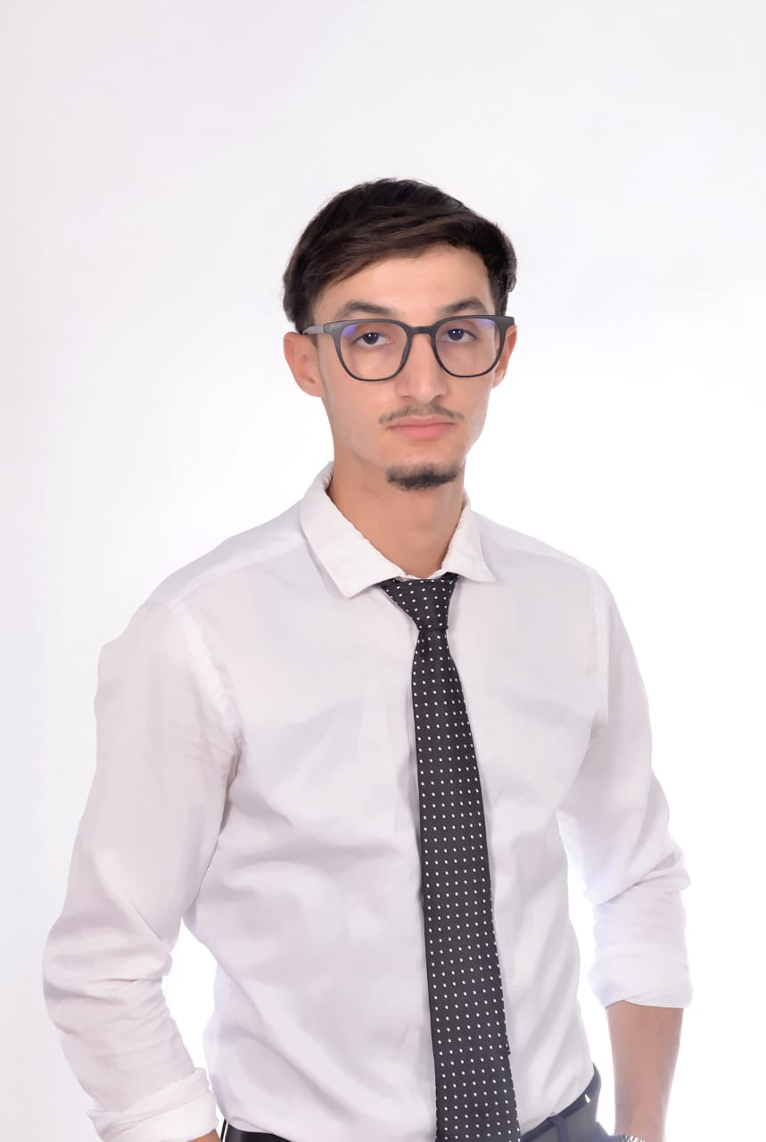
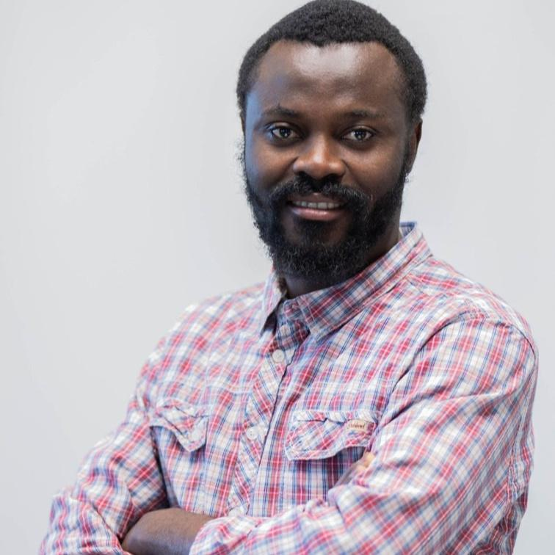
zifek space
ORGANISATION ET ÉQUIPE
SAFOU LUCER
Mohamed Koubaiti
Fondateur / CEO
Communication et support client

Slide 21
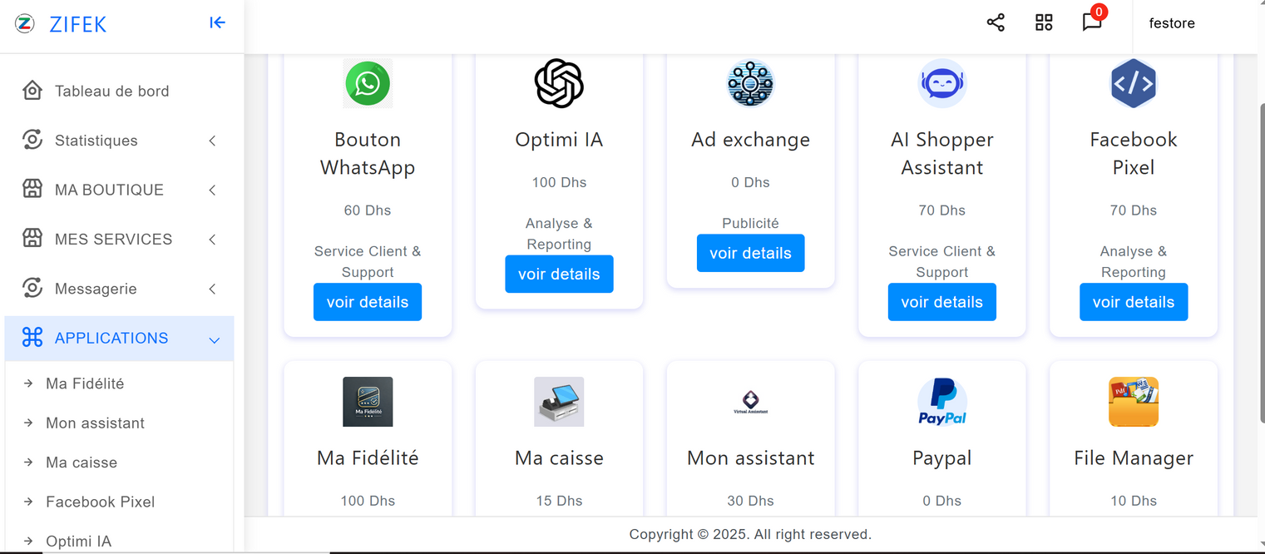
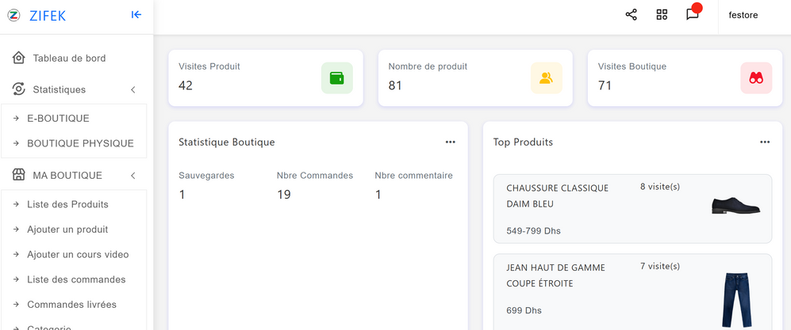
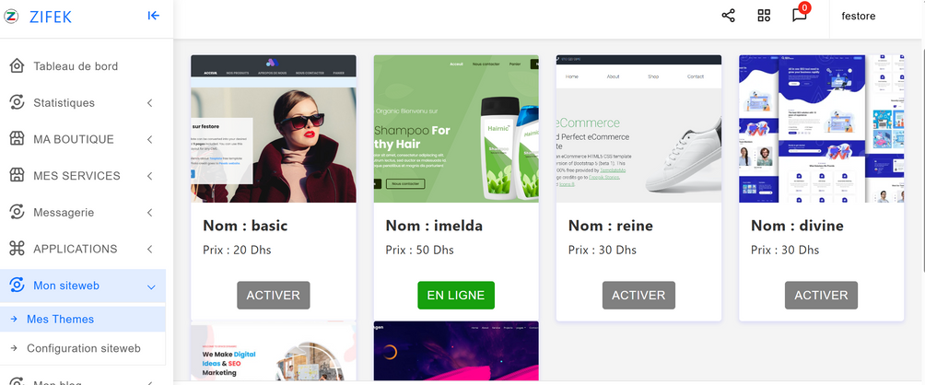
zifek space
CLOSING
Zifek Space n’est pas seulement une plateforme, c’est un mouvement pour la digitalisation inclusive.
Nous donnons à chaque entrepreneur, artisan et prestataire les outils pour exister, grandir et réussir en ligne, pour seulement 35 dirhams par mois.
ZifekSpace se positionne comme une startup à fort impact social et économique, capable de transformer le paysage digital marocain.
Aujourd’hui, nous cherchons à accélérer notre impact grâce à des partenariats stratégiques .

Slide 22




zifek space
MERCI
Rejoignez-nous pour construire la première plateforme Marocaine qui digitalise les petits entrepreneurs — simplement, rapidement et à petit prix.
+212 684 920 374
app.zifek.com
contact@zifek.com

